Slide 1
《人工智能导论》第二次作业 · 实践题
素数幂的整除刻画
2023 年第 64 届 IMO 第一题 · 完整解答
汇报人：XXX 日期：XXXX/XX/XX

Slide 2
01 题目与出处
02 证明思路
03 结论与核验
04 提示词与代码

Slide 3
01 题目与出处
The Problem

Slide 4
01 题目与出处
IMO 2023 · 第 1 题
2023 年第 64 届国际数学奥林匹克
设 n>1 为合数，d₁,d₂,⋯,d_{k} 为其全部正因数，且
1=d₁<d₂<⋯<d_{k}=n。
若对每一个 1≤ i≤ k-2，都有
d_{i}∣ d_{i+1}+d_{i+2}
求所有这样的合数 n。
出处：2023 年第 64 届国际数学奥林匹克（IMO）第一题 ｜ 满分 7 分

Slide 5
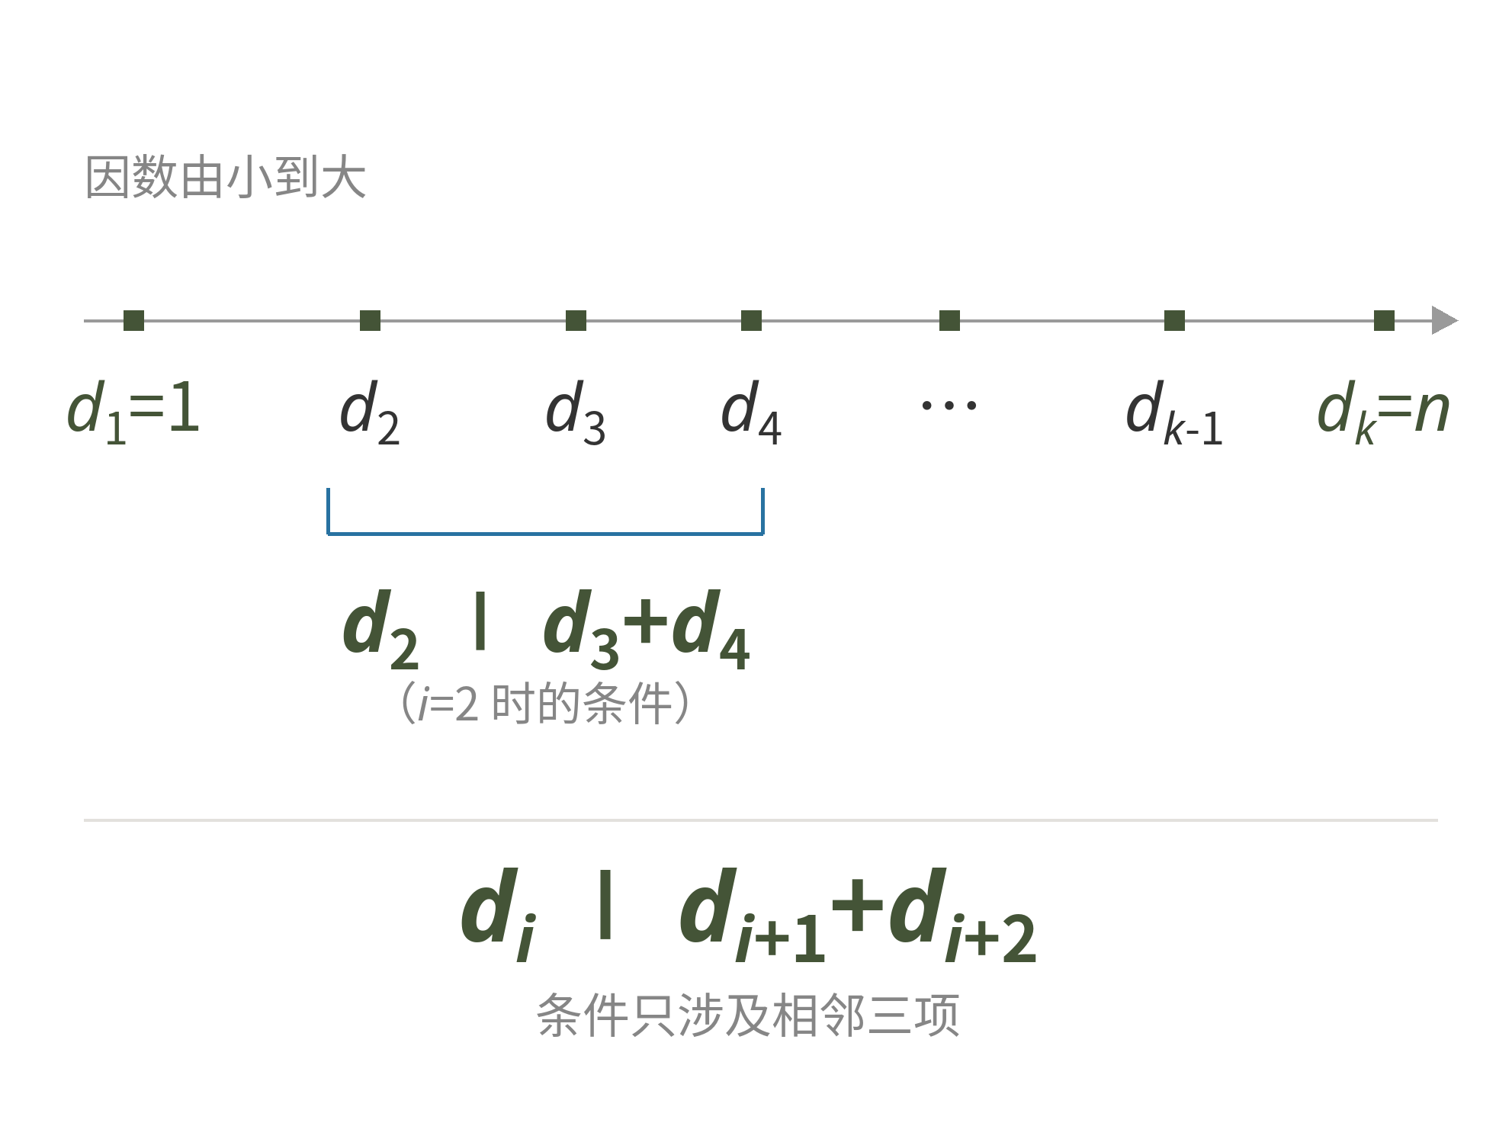
01 题目与出处
条件说了什么
把所有正因数从小到大排成一列，条件只约束相邻三项。
① d₁=1 整除任何数，条件从 i=2 起才真正生效。
② 记 p 为 n 的最小素因子，则 d₂=p。
③ 约束是局部的，结论却是全局的 —— 这正是本题的难点。

Slide 6
02 证明思路
Proof Strategy

Slide 7
02 证明思路
两个方向，一个答案
先证充分，再证必要
充分性 n=p^{r} ⟹ 条件自动成立
因数恰为 1,p,p²,⋯,p^{r}，于是 d_{i+1}+d_{i+2}=p^{i}(1+p)，而 p^{i-1}∣ p^{i}，整除成立。
必要性 n 含两个不同素因子 ⟹ 矛盾
取互补因数 d_{k-2}=n/q 与 d_{k-1}=n/p，代入 i=k-2 处的条件，推出 p∣ p+1，即 p∣ 1。

Slide 8
02 充分性：素数幂都满足条件
① 写出因数链
设 n=p^{r}（p 为素数，r≥ 2），则 n 的正因数依次为
1, p, p², ⋯, p^{r} ⟹ d_{i}=p^{i-1}，k=r+1
② 代入条件
d_{i+1}+d_{i+2}=p^{i}+p^{i+1}=p^{i}(1+p)
③ 整除显然成立
由 i-1≤ i 得 p^{i-1}∣ p^{i}，故 p^{i-1}∣ p^{i}(1+p)，即 d_{i}∣ d_{i+1}+d_{i+2}。
✔ 所有形如 n=p^{r}（r≥ 2）的合数都满足条件。

Slide 9
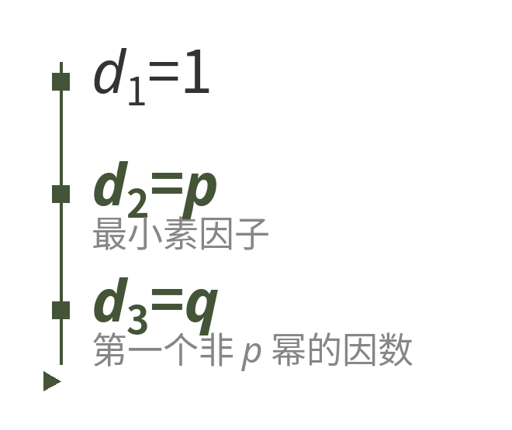
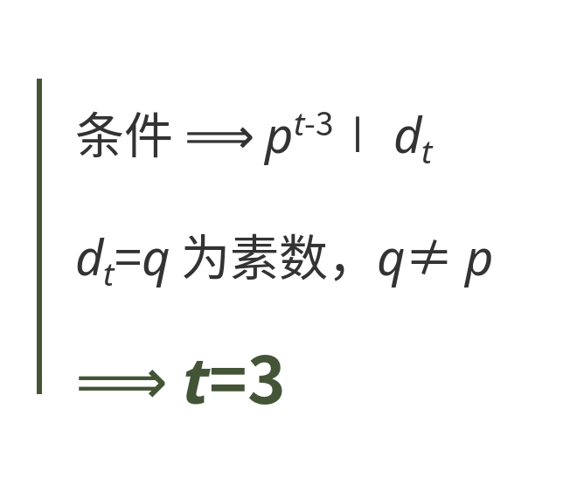
02 必要性：两块基石
基石一：d₃ 必为素数
设 p 是 n 的最小素因子，q 是第一个「不是 p 的幂」的因数，则 q=d₃。
基石二：互补因数对
因数天然成对：d_{i}· d_{k+1-i}=n，于是 d_{k-2}=n/q，d_{k-1}=n/p。

Slide 10
02 必要性：导出矛盾
在 i=k-2 处使用条件：
n/q ∣ n/p + n = n(p+1)/p
两边约去 n，得 q(p+1)/p 是整数，即 p ∣ q(p+1)。
又 p 与 q 互素，故 p ∣ p+1，从而 p ∣ 1。
p≥ 2，矛盾！
所以 n 不可能含有两个不同的素因子 —— n 必为素数幂。

Slide 11
03 结论与核验
Conclusion & Verification

Slide 12
03 结论与核验
答案：n=p^{r}
p 为素数，r>1
n 是素数幂 ⟺ n 满足题设整除条件
最小的若干答案（按 n 从小到大）：
4, 8, 9, 16, 25, 27, 32, 49, 64, 81, 121, 125, 128, …
即 2², 2³, 3², 2⁴, 5², 3³, 2⁵, 7², 2⁶, 3⁴, 11², 5³, 2⁷,⋯

Slide 13
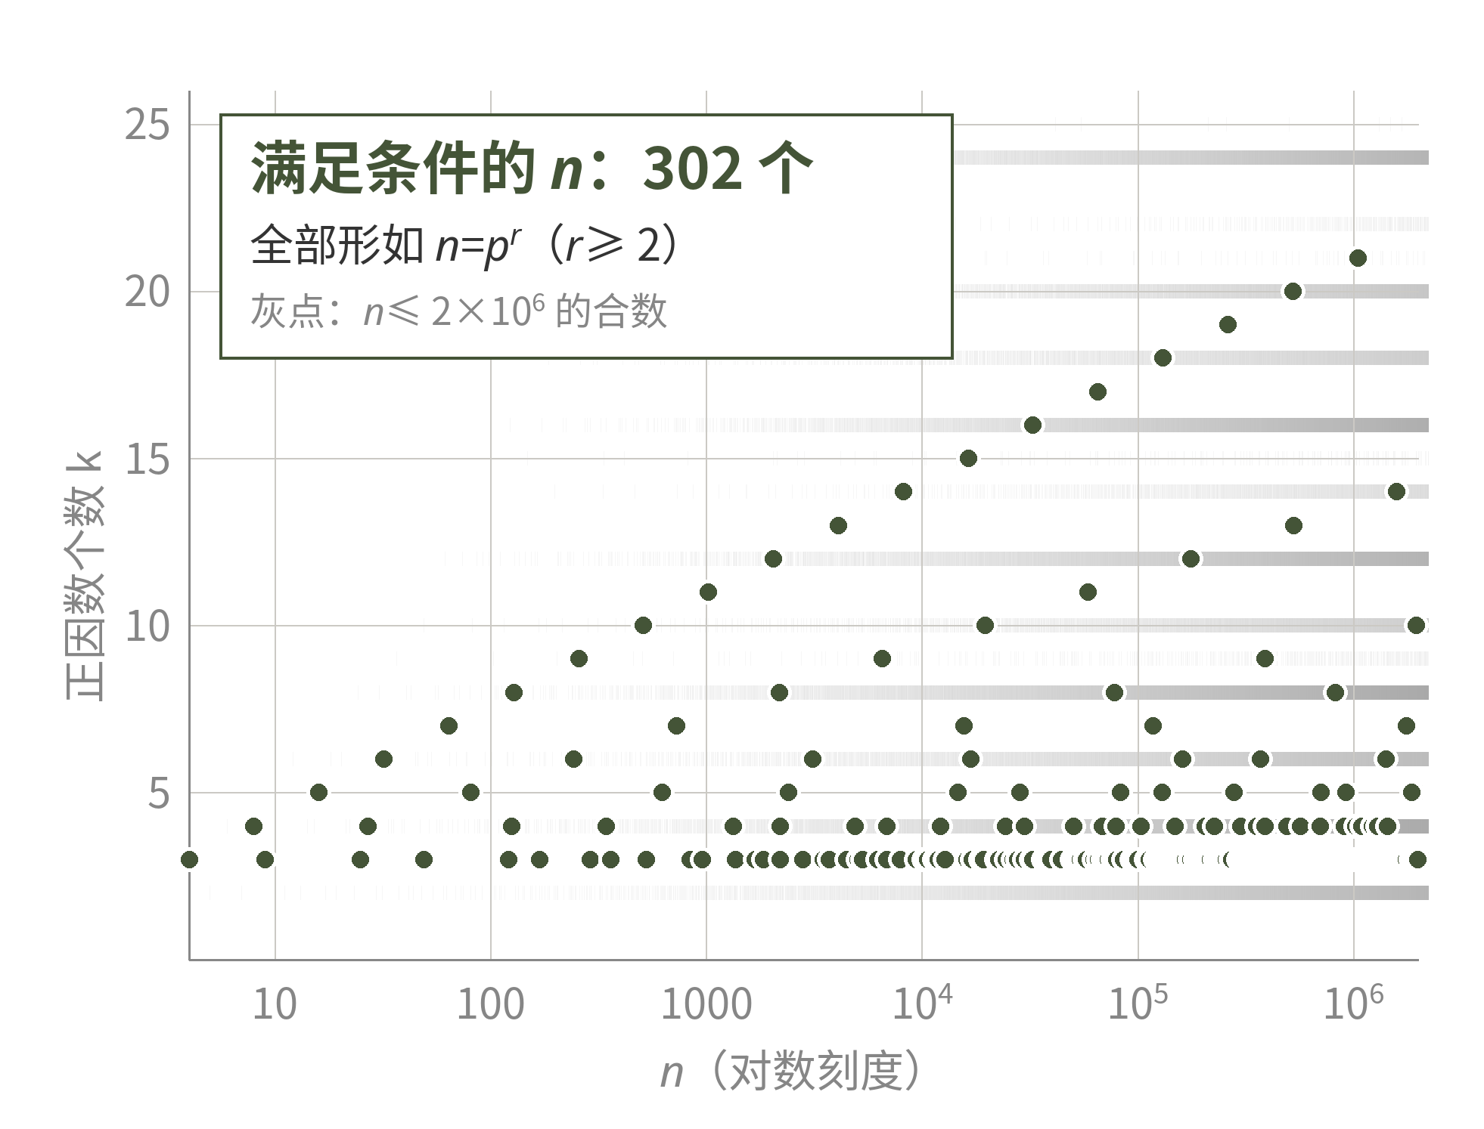
03 结论与核验
枚举验证 n≤ 2× 10⁶
对每个合数列出全部正因数，逐项检验整除条件。
• 通过检验的 n：302 个
• 这 302 个数全部形如 p^{r}（r≥ 2）
• 反向枚举 n≤ 2× 10⁶ 的所有素数幂，全部通过
⟹ 程序结果与证明结论完全一致

Slide 14
04 提示词与代码
给 dsh 的提示词
目标、要求、产出一次说清
请用中文完整解决下面这道数论题：
① 先把题目改写成清晰的数学命题，明确指出充要条件；
② 必要性与充分性分别给出严格证明，每一步说明理由，不要跳步；
③ 用 Python 枚举 n≤ 2× 10⁶ 验证结论，并报告解的个数；
④ 最后用一句话总结答案。
题目：求所有合数 n>1，若 1=d₁<d₂<⋯<d_{k}=n 为 n 的全部正因数，且对每个 1≤ i≤ k-2 都有 d_{i}∣ d_{i+1}+d_{i+2}，求所有这样的 n。

Slide 15
04 代码与运行结果
from math import isqrt
def divisors(n):
d = set()
for i in range(1, isqrt(n) + 1):
if n % i == 0:
d |= {i, n // i}
return sorted(d)
def satisfies(n):
d = divisors(n)
return len(d) > 2 and all(
(d[i+1] + d[i+2]) % d[i] == 0
for i in range(len(d) - 2))
good = [n for n in range(4, 2_000_001) if satisfies(n)]
print(len(good), good[:12])
输出：302 [4, 8, 9, 16, 25, 27, 32, 49, 64, 81, 121, 125]
即 n≤ 2× 10⁶ 内恰好有 302 个解，全部是素数幂。

Slide 16
《人工智能导论》第二次作业 · 实践题
感谢聆听
Thanks for Your Attention

